Slide 1

QUINUANDES
MARCELO ESCAMILLA DANIEL ANGULO JUAN CÁRDENAS

Slide 2




QUINUA

Slide 3




INFORMACIÓN

Slide 4
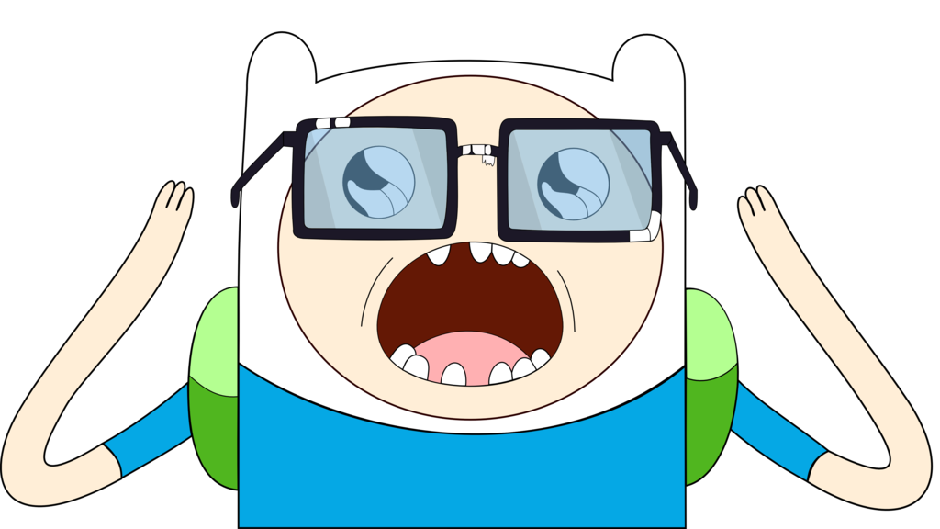
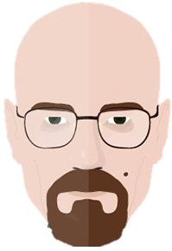
FOMENTA EL CONSUMO

Slide 5

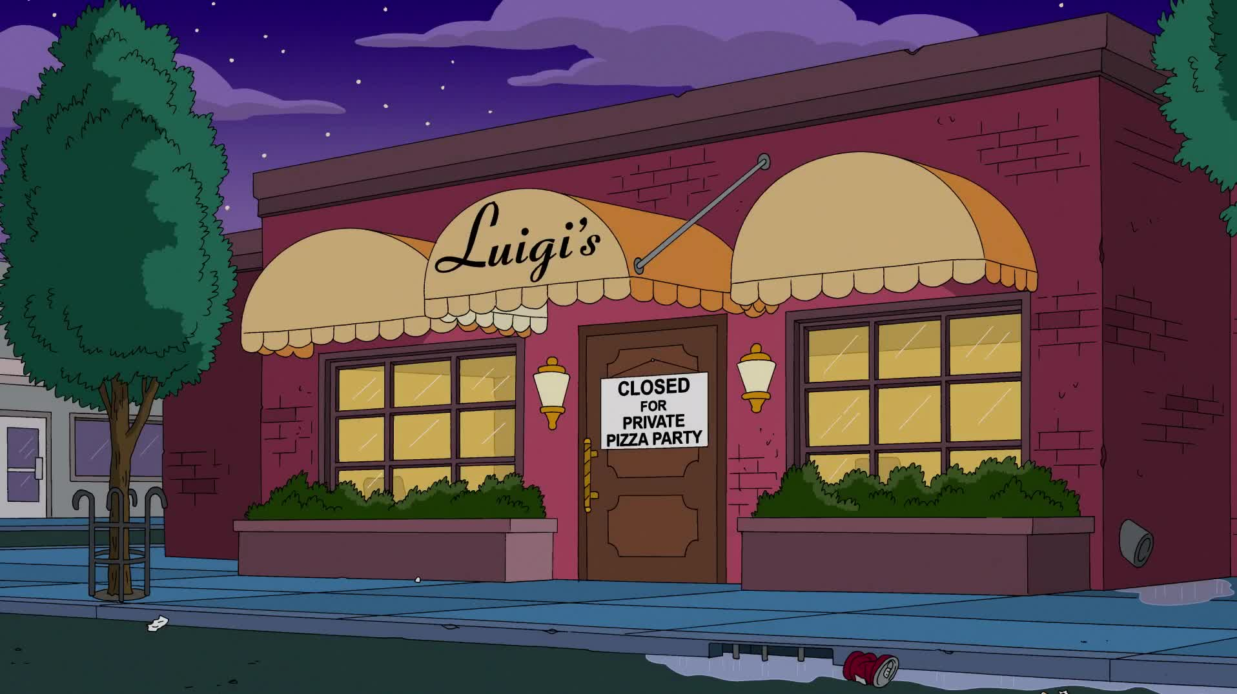
TIPOS DE CLIENTES

Slide 6
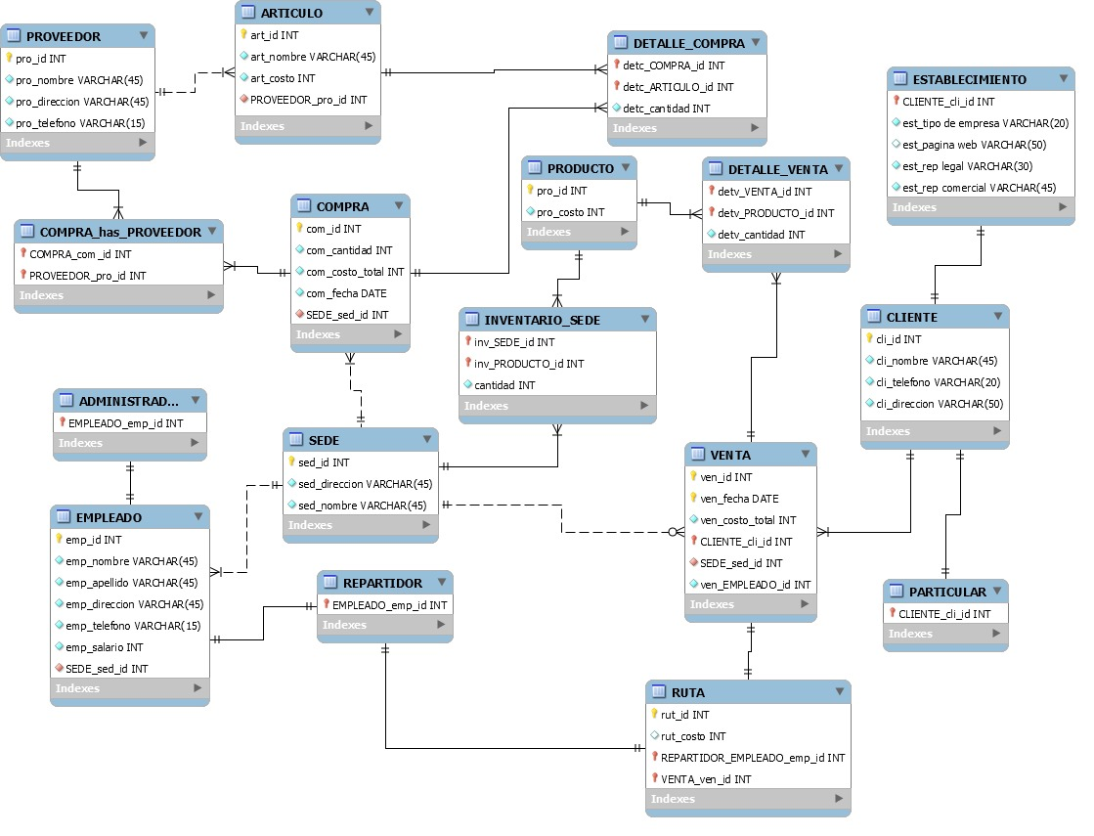
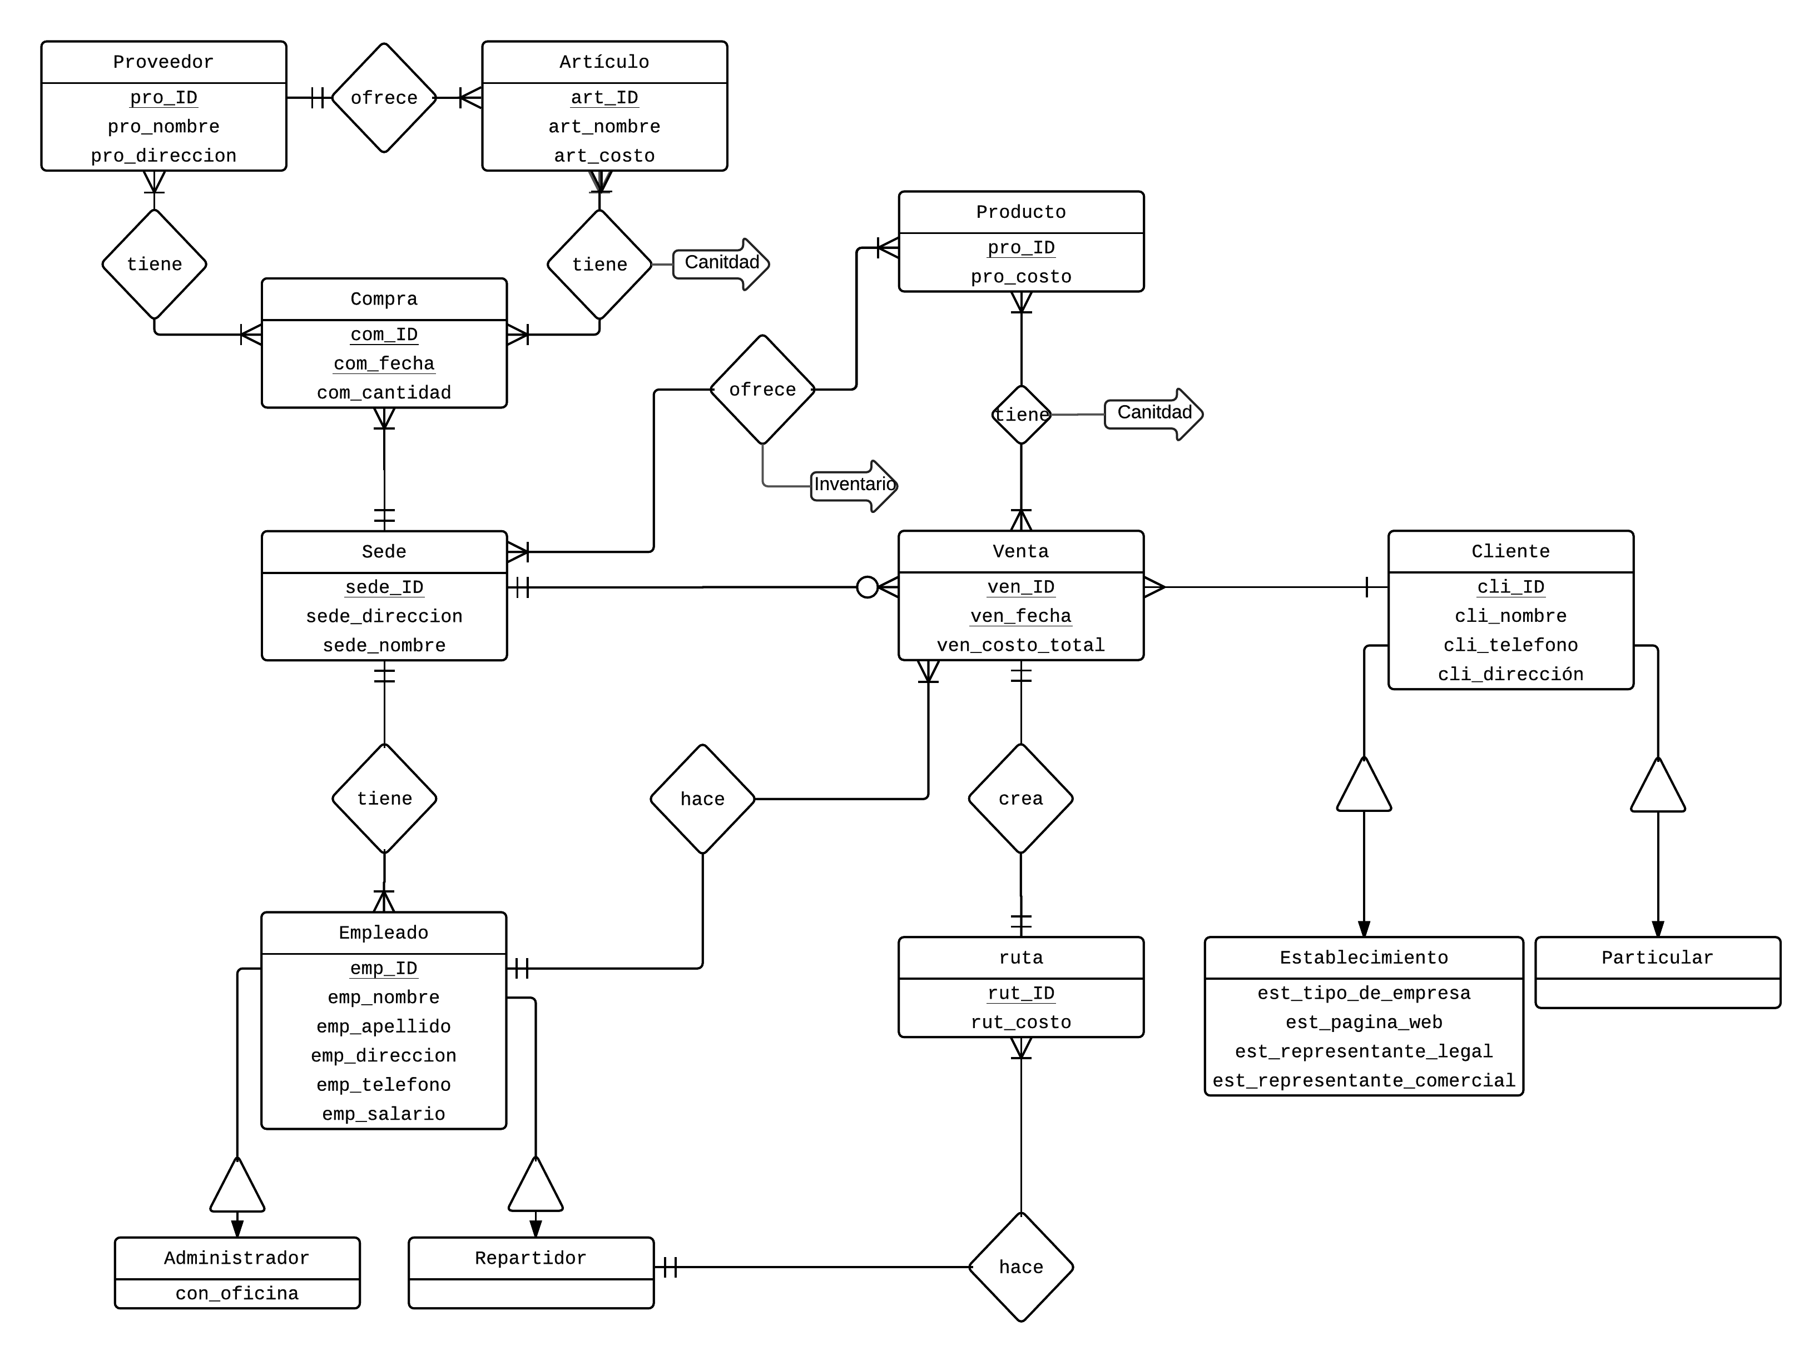
MODELO ENTIDAD RELACIÓN
MODELO RELACIONAL

Slide 7
USUARIOS
Rol | Perfil | Descripción | Búsquedas
root | Administrador/Gerente | Administrador/Gerente de la empresa Quinuandes | Acceso completo a la base de datos (tablas y vistas).
Usuario/Consulta | Cliente | Cliente de la empresa. Acceso muy limitado. | Acceso (Select) a las vistas (INV_CLIENTE_V)
Usuario/Consulta | Empleado/Repartidor | Repartidor de la empresa. Acceso limitado | Acceso (Select) a las vistas (Repartidor_tot, Repartidor_Dia)

Slide 8
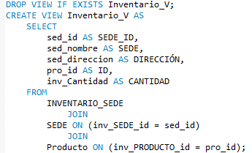

EJEMPLO DE VISTAS

Slide 9
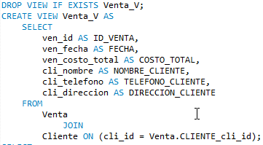
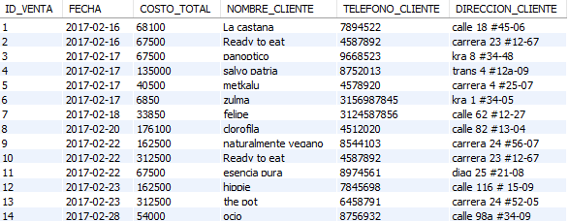
EJEMPLO DE VISTAS

Slide 10
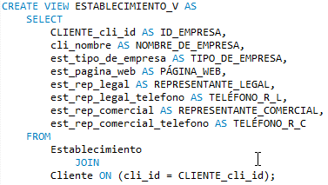
EJEMPLO DE VISTAS

Slide 11
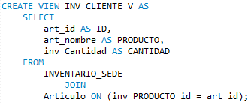

EJEMPLO DE VISTAS

Slide 12
DBMS HACKS SUMMARY
MANTÉN EN VISTAS A MUCHOS PARA MANTENER EL PODER EN UNOS POCOS
UN BUEN MODELO AHORRA PROBLEMAS
PUEDEN HABER MUCHOS USERS PERO SÓLO HAY ESPACIO PARA UN ROOT

